Slide 1
Расходы районного бюджета
Расходы бюджета – выплачиваемые из бюджета денежные средства, за исключением средств, являющихся источниками финансирования дефицита бюджета
Распределение расходов в районном бюджете
По функциям местного самоуправления – «отраслевая» структура расходов
По органам местного самоуправления – «ведомственная» структура расходов
По муниципальным программам –
«программная» структура расходов

Slide 2
Расходы бюджета муниципального образования «Ленский муниципальный район»
2019 год – 733546,4
2020 год – 727783,0
2021 год – 906787,1

Slide 3
Отраслевая структура расходов районного бюджета
Показатель | 2019 год (отчет) | 2020год (отчет) | 2021 год (отчет)
РАСХОДЫ, ВСЕГО | 733546,4 | 727783,0 | 906787,1
Общегосударственные вопросы | 68219,5 | 64954,8 | 71640,4
Национальная оборона | 958,0 | 1068,2 | 1107,7
Национальная безопасность и правоохранительная деятельность | 330,1 | 1396,0 | 454,7
Национальная экономика | 65246,3 | 14631,3 | 15297,1
Жилищно-коммунальное хозяйство | 20181,4 | 21065,8 | 165081,1
Охрана окружающей среды | 89,3 | 4757,0 | 1798,4
Образование | 494415,4 | 523295,2 | 558534,4
Культура и кинематография | 50623,0 | 62158,6 | 58491,3
Социальная политика | 19051,8 | 17651,9 | 20379,5
Физическая культура и спорт | 4037,2 | 1783,7 | 1709,3
Обслуживание муниципального долга | 781,8 | 618,7 | 316,9
Межбюджетные трансферты | 8919,6 | 14401,8 | 11976,5

Slide 4
Социальная сфера

Slide 5
ОБЩЕГОСУДАРСТВЕННЫЕ РАСХОДЫ

Slide 6
Муниципальные программы
Программы
социальной направленности
Программы
направленные на решение
общегосударственных вопросов
Программы
в сфере экономики и ЖКХ

Slide 7
Муниципальные программы социальной направленности
-Развитие образования Ленского муниципального района на 2021-2025 годы
Развитие местного самоуправления в МО «Ленский муниципальный район»
и поддержка социально ориентированных некоммерческих организаций
(2020 – 2024 годы)
-Развитие сферы культуры МО «Ленский муниципальный район» на 2018-2023 годы
-Профилактика безнадзорности и правонарушений несовершеннолетних
на территории МО Ленский муниципальный район на 2020-2024 годы
-Развитие физической культуры, спорта, туризма, повышение эффективности
реализации молодежной и семейной политики в МО Ленский муниципальный район
(2020-2024 годы)
7

Slide 8
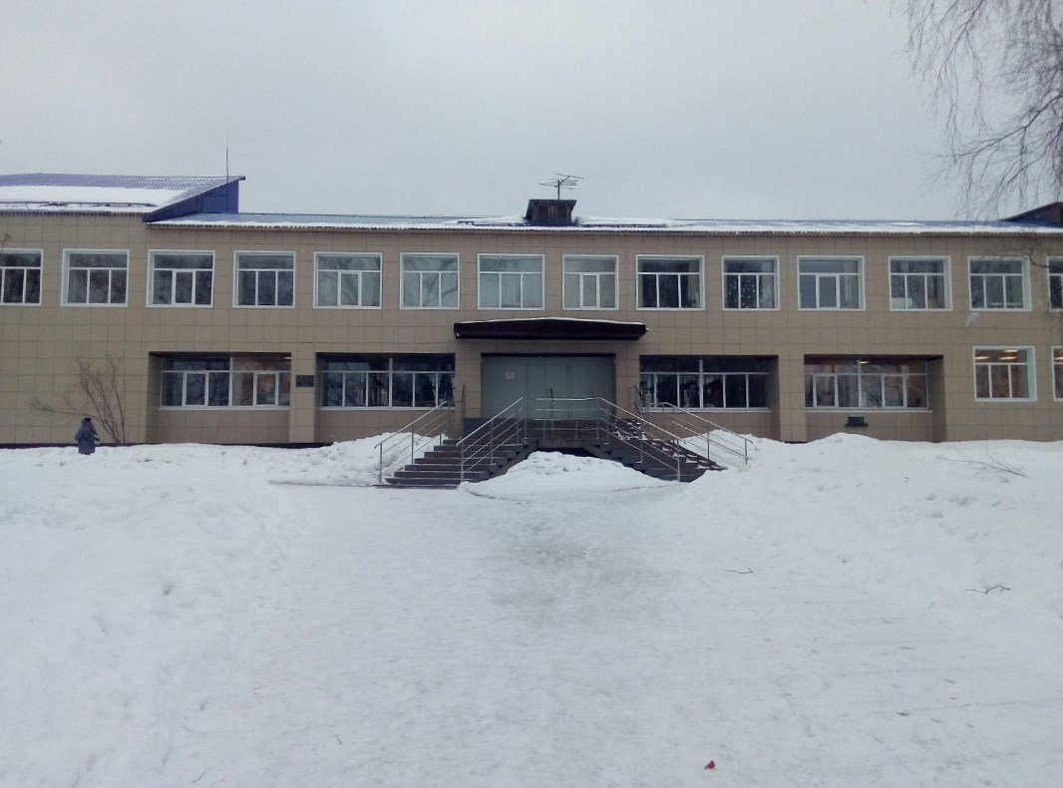
Муниципальная программа "Развитие образования Ленского муниципального района 2021-2025 годы"
2019 год – 498,0 млн.рублей
2020 год – 534,3млн.рублей
2021 год– 571,9 млн.рублей
Реализация общеобразовательных программ
Компенсация родительской платы за присмотр и уход
за ребёнком в образовательных организациях,
реализующих образовательную программу
дошкольного образования
Обеспечение предоставления жилых помещений детям-
сиротам и детям, оставшимся без попечения родителей,
лицам из их числа по договорам найма
специализированных жилых помещений
Мероприятия по оздоровлению детей
Совершенствование системы выявления и развития
талантов детей

Slide 9
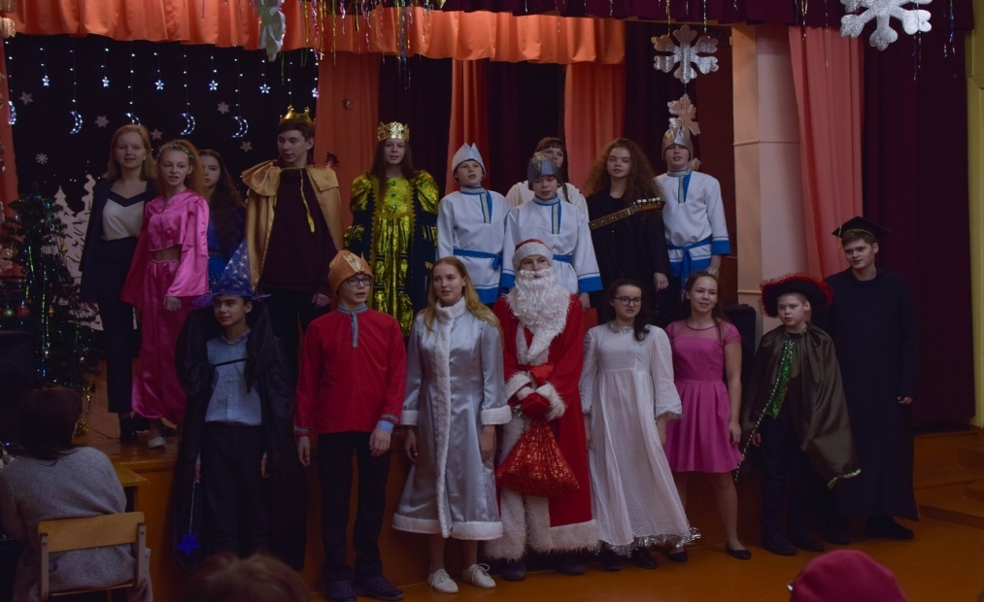
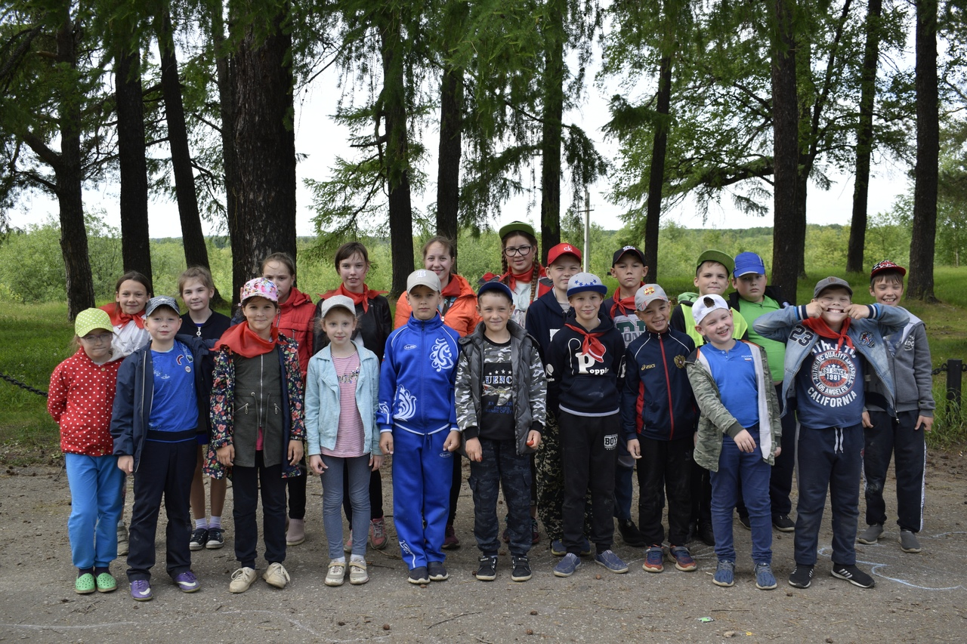
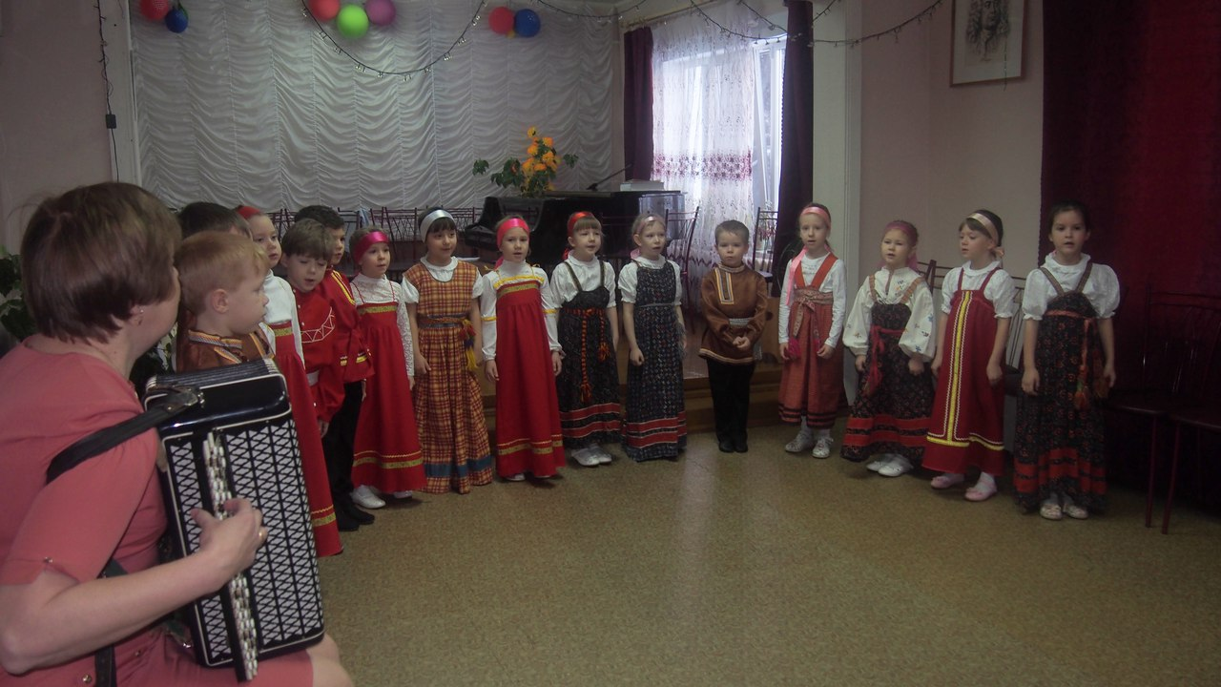
МП«Развитие образования Ленского муниципального района на 2021-2025 годы (расходы на дополнительное образование детей 34828,4 тыс. рублей )

Slide 10
МП «Развитие образования Ленского муниципального района» на 2021-2025 годы
 | 2018 год | 2019 год | 2020 год | 2021 год
Дошкольное образование | 95016,5 | 134484,1 | 136393,3 | 139670,1
Общее образование | 239849,8 | 291874,2 | 323521,8 | 351426,1
Дополнительное образование детей | 19554,0 | 31237,7 | 34386,3 | 34828,4
Молодёжная политика | 2203,6 | 1850,3 | 74,7 | 1906,9
Другие вопросы в области образования | 23090,3 | 28047,5 | 27399,8 | 30702,8
Охрана семьи и детства | 7575,5 | 10477,9 | 12560,9 | 13453,7

Slide 11
МП«Развитие местного самоуправления в МО «Ленский муниципальный район» и поддержка социально ориентированных некоммерческих организаций» (2020 – 2024 годы)»
Старшее поколение
оплата проезда в общественном транспорте
2019 год- 16,1 тыс.рублей
2020 год- 20,1 тыс.рублей 2021 год- 16,7 тыс.рублей
Развитие территориального общественного самоуправления
2019 год – 871,1 тыс.рублей
2020 год – 1092,8 тыс.рублей
2021 год – 1159,0 тыс.рублей
Содействие развитию социально-ориентированных некоммерческих организаций
2019 год- 53,4 тыс.рублей 2020 год- 95,0 тыс.рублей
2021 год- 226,2 тыс.рублей

Slide 12
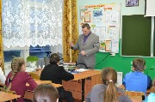
МП"Профилактика безнадзорности и правонарушений несовершеннолетних на территории МО "Ленский муниципальный район" на 2020-2024 годы"
2019 год – 1139,1 тыс.рублей
2020 год – 1211,2 тыс. рублей
2021 год – 1474,3 тыс.рублей
Профилактика безнадзорности и
правонарушений
несовершеннолетних
2019 2020 2021
1125,9 т.р.
1193,5 т.р.
1464,6 т.р.
Профилактика преступлений и иных
правонарушений
13,2т.р.
17,7 т.р.
9,8 т.р.

Slide 13
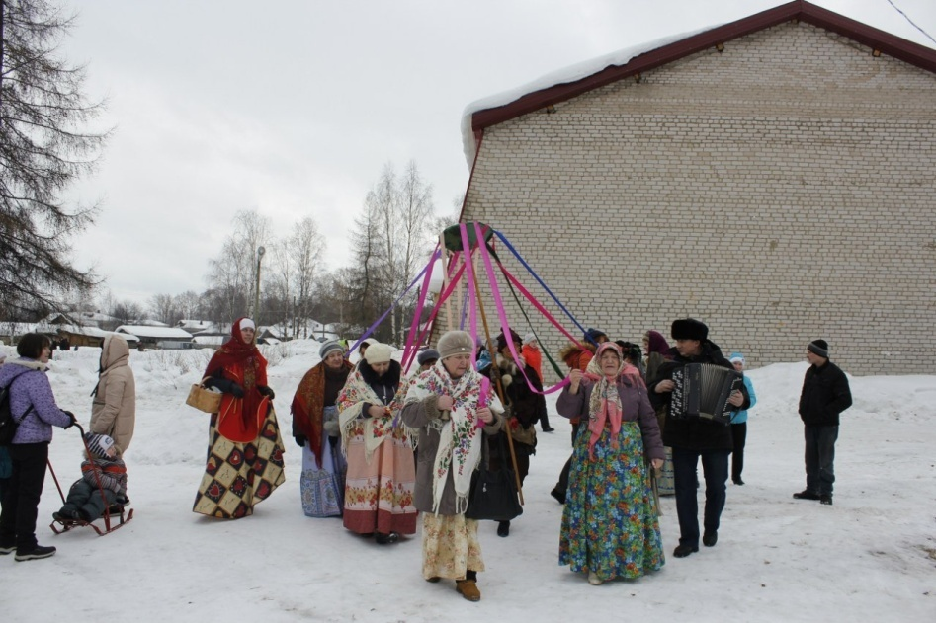
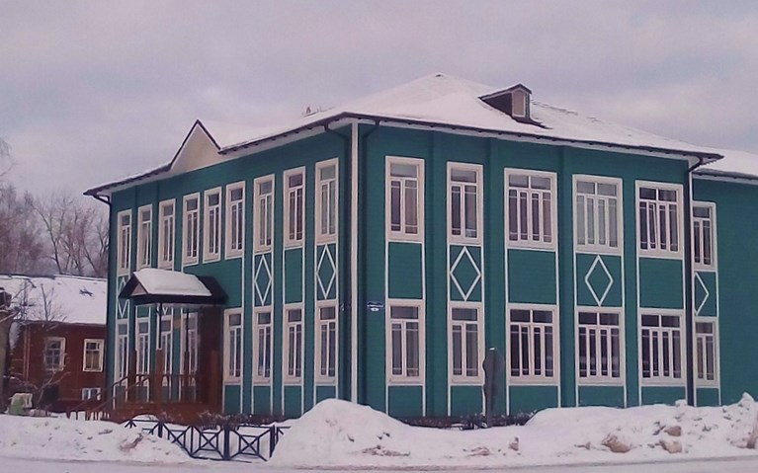
МП «Развитие сферы культуры в Ленском районе на 2018-2023 годы»
2019 год – 50,3 млн.руб. 2020 год – 62,1 млн.руб. 2021 год – 57,7 млн.руб.
2019 2020 2021
Библиотечное обслуживание населения
16400,6 т.р.
26997,6 т.р.
18437,3т.р.
Организация досуга, туристских и
культурно-развлекательных программ
27160,9 т.р.
27708,3 т.р.
30856,6 т.р.
Организация музейной деятельности
6703,2 т.р.
7379,4 т.р.
8412,4 т.р.

Slide 14
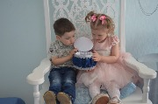
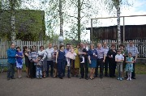
МП"Развитие физической культуры, спорта, туризма, повышение эффективности реализации молодежной и семейной политики в МО "Ленский муниципальный район"( 2020-2024 годы)"
2019 год – 4232,8 тыс.рублей
2020 год – 3992,0 тыс.рублей 2021 год – 5026,1 тыс.рублей
Осуществление государственных полномочий
по выплате вознаграждений
профессиональным опекунам
2019 год – 91,3 тыс.руб.
2020 год – 46,7 тыс.руб.
2021 год – 40,3 тыс.руб.
Осуществление государственных полномочий по
организации и осуществлению деятельности по
опеке и попечительству
2019 год – 1970,5 тыс.руб.
2020 год – 2011,7 тыс.руб.
2021 год – 2562,9 тыс.руб.

Slide 15
Муниципальные программы в сфере экономики и ЖКХ
- Создание условий для развития сельского хозяйства в МО Ленский муниципальный район
на 2017-2023 годы;
- Развитие малого и среднего предпринимательства на территории МО Ленский
муниципальный район на 2017-2023 годы;
- Развитие торговли на территории МО Ленский муниципальный район на 2017 – 2023 годы;
- Ремонт и содержание сети автомобильных дорог, находящихся в собственности
МО Ленский муниципальный район на 2017-2023 годы;
Развитие торговли на территории МО Ленский муниципальный район на 2017 – 2023 годы;
Развитие общественного пассажирского транспорта муниципального образования Ленский
муниципальный район на 2017-2023 годы;
Устойчивое развитие сельских территорий МО Ленский муниципальный район на 2017-2020 годы
(Комплексное развитие сельских территорий МО Ленский муниципальный район на 2020-2025
годы);
Развитие имущественно-земельных отношений в МО Ленский муниципальный район на
2019-2023 годы:
Энергосбережение и повышение энергетической эффективности муниципального образования
Ленский муниципальный район на 2014-2020 годы (2021-2024).

Slide 16
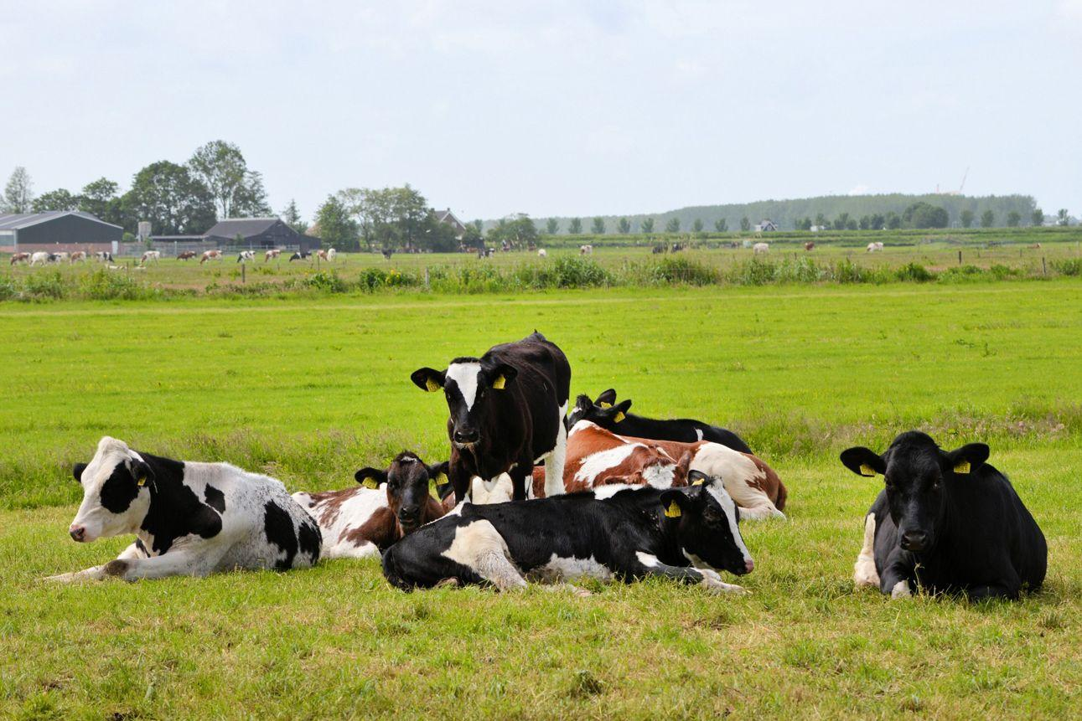
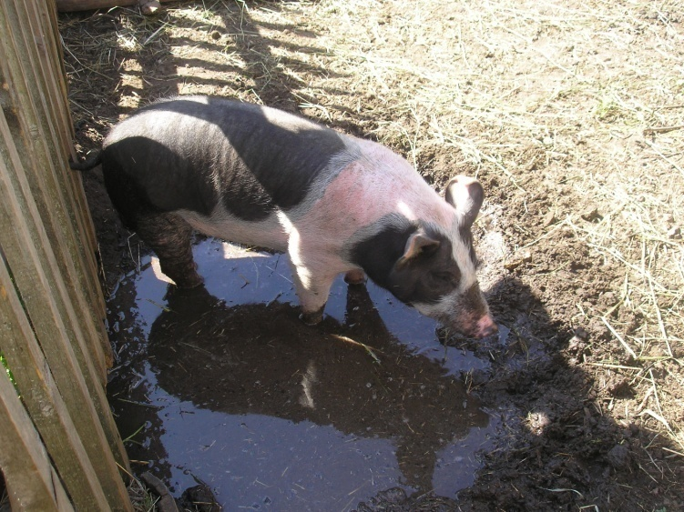
МП"Создание условий для развития сельского хозяйства в МО "Ленский муниципальный район" на 2017-2023 годы"
2019 год – 37,8 тыс.рублей
2020 год – 70,0 тыс.рублей 2021 год – 70,0 тыс.рублей
16

Slide 17
МП "Развитие малого и среднего предпринимательства на территории МО "Ленский муниципальный район" на 2017-2023 годы"
Развитие механизмов финансовой поддержки субъектов малого и среднего предпринимательства
2019 год – 100,0 тыс. рублей
2020 год – 100,0 тыс. рублей
Стимулирование развития и повышение привлекательности предпринимательской деятельности
2019 год – 26,0 тыс. рублей
2021 год - 14,1 тыс. рублей
Поощрение за прирост поступлений в областной бюджет налога, взимаемого в связи с применением упрощенной системы налогообложения
2019 год – 100,0 тыс. рублей

Slide 18
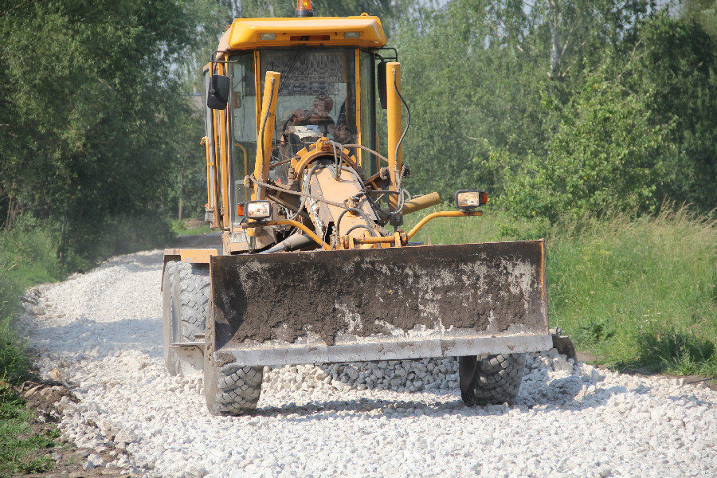
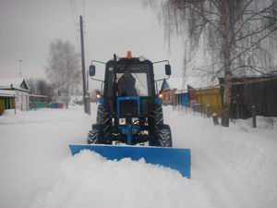
МП"Ремонт и содержание сети автомобильных дорог, находящихся в собственности МО "Ленский муниципальный район" на 2017-2023 годы"
2019 год – 57,1 млн.руб. 2020 год – 12,1 млн.руб. 2021 год-12,7 млн.руб.
Содержание автомобильных дорог
Ремонт автомобильных дорог

Slide 19
Муниципальная программа «Развитие торговли на территории МО «Ленский муниципальный район на 2017 – 2023 годы»
Доставка муки и лекарственных средств в
районы Крайнего Севера и приравненные
к ним местности с ограниченными
сроками завоза грузов
2019 год – 295,0 тыс.рублей
2020 год – 295,0 тыс.рублей
2021 год – 295,0 тыс.рублей
2019 год – 327,9 тыс.рублей
2020 год – 473,5 тыс.рублей 2021 год – 502,8 тыс.рублей
Осуществление государственных полномочий
по формированию торгового реестра
2019 год – 25,0 тыс.рублей
2020 год – 25,0 тыс.рублей
2021 год – 35,0 тыс.рублей
Создание условий для обеспечения
поселений и жителей городских округов
услугами торговли
2019 год – 7,9 тыс.рублей
2020 год – 125,3 тыс.рублей
2021 год – 172,8 тыс.рублей

Slide 20
МП "Развитие общественного пассажирского транспорта муниципального образования "Ленский муниципальный район"
на 2017-2023 годы"

Slide 21
МП "Устойчивое развитие сельских территорий МО "Ленский муниципальный район" на 2017-2020 годы"
МП "Комплексное развитие сельских территорий МО "Ленский муниципальный район" на 2020-2025 годы"

Slide 22
МП "Развитие имущественно-земельных отношений в МО "Ленский муниципальный район" на 2019-2023 годы"
Подпрограмма № 1
«Эффективное управление муниципальным имуществом на территории МО «Ленский муниципальный район» на 2019 – 2023 годы».
Задача 1: Реализация мероприятий по содержанию и ремонту имущества, находящегося в собственности МО «Ленский муниципальный район».
Задача 2: Реализация мероприятий по повышению эффективности использования и совершенствования процессов учета имущества, находящегося в собственности МО «Ленский муниципальный район».
Задача 3: Усиление контроля эффективности использования муниципального имущества
2019 год – 18687,6 тыс. рублей
2020 год – 7692,0 тыс. рублей
2021 год – 8799,4 тыс. рублей
Подпрограмма № 2
«Эффективное управление земельными ресурсами на территории МО «Ленский муниципальный район» на 2019 – 2023 годы» .
Задача 1. Реализация мероприятий по землеустройству и землепользованию на территории МО "Ленский муниципальный район«.
Задача 2. Удовлетворение потребностей физических и юридических лиц в земельных участках для строительства и иных целей.
Задача 3. Удовлетворенность в предоставлении земельных участков отдельным категориям граждан

Slide 23
МП "Обеспечение качественным, доступным жильем и объектами жилищно-коммунального хозяства населения Ленского района на 2014-2020 годы"
МП "Обеспечение качественным, доступным жильем и объектами инженерной и транспортной инфраструктуры населения Ленского района на 2021-2025 годы"
Задача 1. Повышение уровня доступности жилья и создание условий для развития индивидуального жилищного строительства в Ленском районе.
2019 год – 54,6 тыс. рублей
2020 год – 557,4 тыс. рублей
2021 год – 2958,2 тыс. рублей
Задача 2. Сокращение аварийного жилищного фонда и повышение качества жилищного обеспечения населения.

Slide 24
МП "Энергосбережение и повышение энергетической эффективности муниципального образования "Ленский муниципальный район" на 2014-2020 годы"
МП «Энергосбережение и повышение энергетической эффективности муниципального образования "Ленский муниципальный район" на 2021-2024 годы"

Slide 25
Муниципальные программы направленные на решение общегосударственных вопросов
Совершенствование системы муниципальной службы
Управление муниципальными финансами МО «Ленский
муниципальный район» и муниципальным долгом
МО «Ленский муниципальный район» на 2018-2023 годы
Совершенствование муниципального управления
в МО «Ленский муниципальный район»
на 2018-2023 годы

Slide 26
МП"Управление муниципальными финансами МО "Ленский муниципальный район" и муниципальным долгом МО "Ленский муниципальный район" на 2018-2023 годы"
2019 год – 20,0 млн.рублей
2020 год – 22,8 млн.рублей
2021 год – 20,6 млн.рублей
Организация и обеспечение бюджетного
процесса и развитие информационных систем
управления финансами
Управление муниципальным долгом
Поддержание устойчивого исполнения
бюджетов муниципальных образований
Ленского района

Slide 27
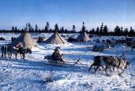
Осуществление государственных полномочий
2019 2020 2021
в сфере охраны труда
281,5т.р.
291,3т.р.
366,1т.р.
по созданию комиссий по делам
несовершеннолетних и защите
их прав
1125,9,0т.р.
1193,5т.р.
1464,6т.р.
по организации, осуществлению
деятельности по
опеке и попечительству
1970,5т.р.
2011,7т.р.
2562,9т.р.
по регистрации и учёту граждан,
имеющих право на получение
жилищных субсидий в связи
с переселением из районов
Крайнего Севера
и приравненных к ним местностях
5,0т.р.
5,0т.р.
7,0т.р.
по выплате вознаграждений
профессиональным опекунам
91,3т.р.
46,7т.р.
40,3т.р.
ВСЕГО
3474,2т.р.
3548,2т.р.
4440,9т.р.
27

Slide 28
ФЕДЕРАЛЬНЫЕ ПРОЕКТЫ В СОСТАВЕ НАЦИОНАЛЬНЫХ ПРОЕКТОВ (ПРОГРАММЫ), 2021 год
Федеральный проект «Безопасность дорожного движения»
- создание условий для вовлечения обучающихся в муниципальных образовательных организациях в деятельность по профилактике дорожно-транспортного травматизма– 817,5 тыс. рублей.
Федеральный проект «Творческие люди»
- субсидии на государственную поддержку отрасли культуры – 122,1 тыс. рублей.
Федеральный проект «Чистая вода»
- строительство и реконструкция (модернизация) объектов питьевого водоснабжения – 155047,8 тыс. рублей.

Slide 29
Непрограммные расходы бюджета 2021 года
Программные расходы – 99,1 %
Непрограммные расходы – 0,9 %
Обеспечение деятельности Собрания депутатов
1789,1 тыс.рублей
Обеспечение деятельности контрольно-счётной комиссии
1842,6 тыс.рублей
Защита населения и территории от чрезвычайных
ситуаций природного и техногенного
характера, пожарная безопасность
381,4 тыс.рублей
Резервный фонд администрации
1224,2 тыс.рублей

Slide 30
Дефицит бюджета 2021 года
Доходы
908,4 м.р
Профицит
1,6 м.р.
Привлечение кредитов банков
28,0 м.р.
Расходы
906,8 м.р.
Возврат кредитов
24,0 м.р.

Slide 31
Источники финансирования дефицита бюджета
Источники финансирования дефицита бюджета
муниципальные займы, осуществляемые путем выпуска муниципальных ценных бумаг от имени муниципального образования
бюджетные кредиты, полученные от бюджетов других уровней бюджетной системы РФ
кредиты,
полученные от кредитных организаций
изменение остатков средств на счетах по учету средств местного бюджета
муниципальный долг,
то есть совокупность долговых обязательств муниципального образования

Slide 32
Муниципальный долг Ленского района
На 01.01.2022 – 14,0 млн. рублей
Кредитный
договор
19.10.2021г.
10,699%

Slide 33
Информация для контактов
Финансовый отдел Администрации муниципального образования
«Ленский муниципальный район»
165780
Архангельская область, Ленский район, село Яренск
ул. Братьев Покровских, дом 19
Телефон: 8 (81859) 5-24-09, факс: 8 (81859) 5-25-28
адрес электронной почты: feuyarensk@yandex.ru

